Slide 1
毕业生的追悔
一个临近毕业的大学生写道：“回头看自己所谓的大学生活，我想哭，不是因为离别，而是因为什么都没学到。我不知道，简历该怎么写，工作怎么选择，最大的收获也许是对什么都没有的忍耐和适应……”
“曾经有一段美好的大学生活放在我的面前，我没有珍惜。等到虚度后才追悔莫及，人世间最痛苦的事莫过于此，如果上天能够再给我一次上大学的机会，我会对大学生活说三个字：‘规划它’！如果一定要在这个规划前加一个时间，我会毫不犹豫地说：‘从大一开始’。”
这段话对我们有哪些启示？

Slide 2

第十四章
大学生职业生涯规划

Slide 3
第十四章 大学生职业生涯规划
第一节 大学生职业生涯规划概述
第二节 大学生职业生涯规划常见心理困扰
第三节 如何进行大学生职业生涯规划

Slide 4
第一节、大学生职业生涯规划概述
第一节 WHY

Slide 5
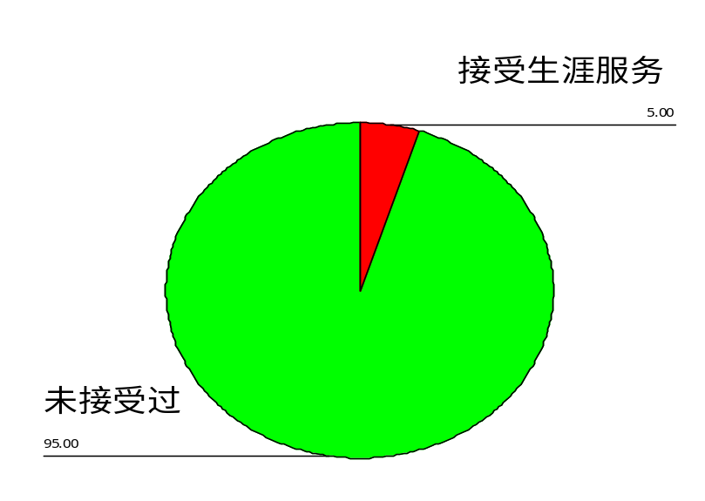
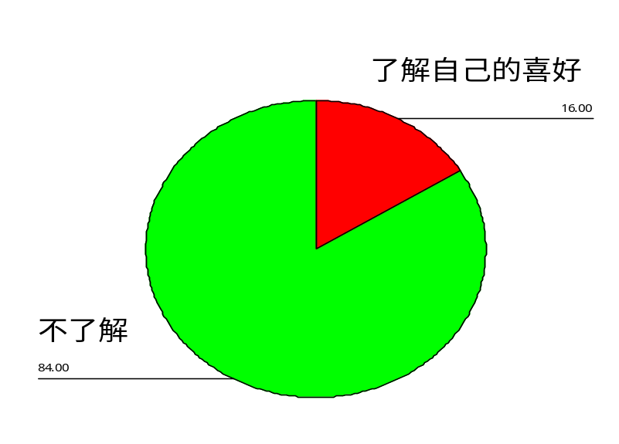
我国大学生生涯规划现状
该调查由北森测评网、新浪网与《中国大学生就业》杂志共同实施，调查采用网上填答形式，共收集有效问卷2627份。参与调查的对象包括在校大学生、硕士生、博士生，应届毕业生及毕业超过一年的往届毕业生。

Slide 6
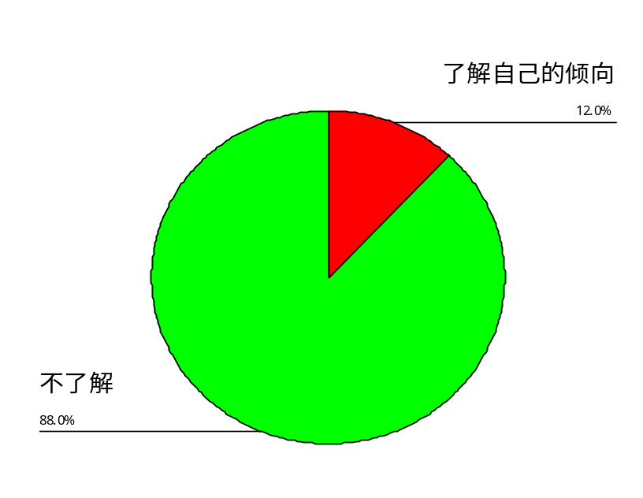
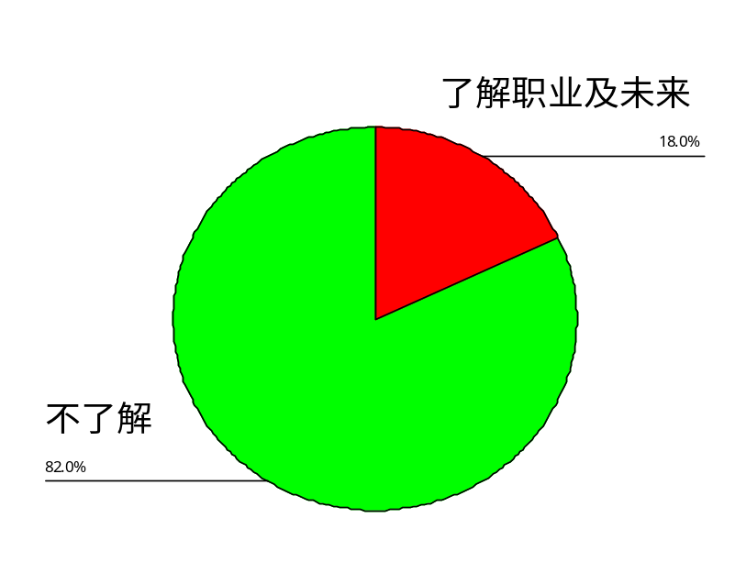

Slide 7
什么是生涯：
生涯（career）意指两轮马车，引申为道路，也就是人生的发展道路。
生涯发展大师舒伯(Super)认为：所谓生涯是指一个人在一生中所扮演的角色的综合及结果。

Slide 8
什么是职业生涯？
职业生涯（Career）是整个人生（生涯）的重要组成部分（2/3），主要指一个人职业发展的全部历程与体验。
是一个有意识地计划个人每一个阶段发展目标的过程，包括主要的生活领域、工作、学习、闲暇及各种关系，同时积极采取行动步骤，在自己所处的社会环境中实践这些计划。
让生命展现更丰盛的意义！

Slide 9
大学生职业生涯规划的定义
大学生在大学生活阶段通过对自身（兴趣、学习特点、价值观等）和外在环境的了解，为自己确立能力提升方向、学习目标，确定教育学习计划、发展计划，为职业生涯目标而确定行动时间和行动方案。
简言之，大学生职业生涯规划是从“我是谁”发展成为“我将成为谁”的过程。

Slide 10





生涯规划在国外
——美国人从小学开始接受职业规划教育
孩子大一些以后，学校又会组织职业实践活动。如办模拟公司，让每个学生担当不同的角色，进一步加强对各种岗位的认知。
小学里有“职业日”（Career day），由社区里各行各业的人为孩子们介绍各自的工作，让他们对各种职业形成初步的印象。
进入中学、大学后，学校会帮助学生进行多次职业测评，帮助学生了解自己的兴趣、技能、个性、价值观、优劣势等，并进行一些社会实践。
参加工作后再不断地对自己的职业发展进行动态调整

Slide 11
职业生涯规划理论——MBTI人格理论
MBTI（Myers-Briggs Type Indicator）一种迫选型、自我报告式的性格评估测试，用以衡量和描述人们在获取信息、作出决策、对待生活等方面的心理活动规律和性格类型。
MBTI人格理论的基础是著名心理学家卡尔·荣格先生关于心理类型的划分，后由美国的心理学家Katharine Cook Briggs 与Isabel Briggs Myers研究并加以发展。经过了长达50多年的研究和发展，MBTI已经成为了当今全球最为著名和权威的性格测试。

Slide 12
MBTI人格理论的指标
四个维度
精力支配：Extraversion (E) vs. Introversion (I) 外向/内向
认识世界：Sensing (S) vs. Intuition (N) 感觉/直觉
判断事物：Thinking (T) vs. Feeling (F) 思维/情感
生活态度：Judging (J) vs. Perceiving (P) 判断/知觉

Slide 13

测一测——了解你的职业性格
http://www.welefen.com/lab/mbti/
直接百度搜索 “MBTI职业性格测试”

Slide 14
大学生职业生涯规划的意义
帮助我们形成生涯觉察，进行自我生涯探索，培养生涯角色意识，明确生涯角色责任；
帮助我们明确阶段性的学习目标，增强我们学习的主动性；
帮助我们发掘自我，发挥个人专长、开发自我潜能、克服发展困阻、避免人生陷阱、获得事业成功；
帮助我们了解来自社会竞争的压力，适应组织发展需要，提高素质、应对挑战；
帮助我们实现自我价值最大化。

Slide 15
第二节 职业生涯规划常见心理困扰

Slide 16

职业生涯规划意识浅薄
盲目自信
自卑畏怯，信心不足
盲目从众，跟风随大流

Slide 17
1、职业生涯规划意识浅薄
案例1：
赵同学，某工科高校学生。她原本的人生目标是成为一名白衣天使，然而，报志愿的时候，在老师和家长的鼓励下，选择了工科专业，入学后对这个专业几乎不了解，也不清楚未来能做什么，自己也没什么特长。
辅导员鼓励大家及早进行职业生涯规划:，但很多同学都没有做，因为学校只是在讲座中泛泛地谈一谈，又没有老师具体指导，缺乏操作性和针对性，导致自己无从下手，不会做规划也不敢做规划，因为将来存在太多的不确定因素，即使现在傲了，将来也不一定能够实现。
职业生涯往往从大学开始规划，大学阶段的主要任务便是探索个人职业生涯。

Slide 18
2、盲目自信
案例2：
李欣是一个本科生，大学里学的是令人羡慕的国际贸易，曾梦想做个走遍世界的精英，认为到北京更有发展，更能与世界接轨。于是，他放弃了已有的offer，与同学结伴来到北京。
李欣和同学比赛要找到一个更接近理想的单位，希望工作活少钱多，光鲜亮丽。可是，一个多月过去了，简历投出去了几百份，有回音的只有几份，面试后又没了音信。
面对强手如林的职场，眼花缭乱的招聘单位，李欣可真着急了。难到找工作真的这么难吗？回到家乡，如何面对父母、同学和老师呢？不回家在北京漂到什么时候呢？
理想很丰满，现实很骨感！
想做大牌，首先做小卒

Slide 19
3、自卑畏怯，信心不足
案例3：
小陈同学来自农村，家庭经济情况比较困难。他在大学期间，想到自己今后的工作，便会不自觉地和身边的同学作比较。因为同学们家庭经济情况比自己好，父母工作待遇都比较高，内心不免产生了自卑情绪，在和身边的同学交往时，会不自觉地排斥其他同学。可是，他的内心其实是比较孤独的，一想到毕业后的职业前景就感觉很无助，以致于都不知道该如何安排自己的学习和生活，打算毕业回家后随便找份糊口的工作算了。
过分否定自我，造成职业发展期望过低，看不到自己的价值与潜力，妄自菲薄。

Slide 20
4、盲目从众，跟风随大流
案例4：
魏同学，从小受到家庭环境的影响，性格开朗，自尊心比较强，人际交往时较敏感。如今即将大学毕业，家人非常希望她能够留在大城市，最好能够进入国企工作或者本校保研。身边的同学都选择了考研，看到周围的同学，都有着很明确的计划，她常常感到忧心忡忡。魏同学感觉内心压力非常大，因为自己缺乏毅力，对科研不感兴趣，但又不想被身边同学看不起，因此，被一种迷茫的感觉所笼罩。最终，在家长和同学的影响下，魏同学决定跟着大家一起考研。
未对自我进行深入的探索和认知，缺乏系统的职业生涯规划。

Slide 21
职业心理：人们在对自我认知、职业认知和社会认知的基础之上形成的，对待职业和职业行为的一种心理系统
职业心理调试方法：
1.正确处理学业与家庭的关系；
2.正确处理理想与现实的关系；
3.正确处理自我兴趣与社会需要的关系；
4.正确看待职业生涯规划；

Slide 22
第三节 如何进行大学生职业生涯规划

Slide 23
视频：2011年清华大学特等奖学金答辩——马冬晗

Slide 24
大学生在大学学习期间，在充分认识自己和外在客观环境的基础上，认真做好职业生涯规划，并采取相应的行动，使职业生涯规划落到实处。
总体来说，职业生涯规划可以定义为这样一个过程：制定目标、个人评估、环境评估、积极探索、反省再调整、重新出发的生涯规划循环历程。

Slide 25
职业规划的步骤：
（1）意识到自己需要制定职业目标，并确定职业目标；
（2）进行自我评估，重点探索自己的职业兴趣、能力、性格和价值观；
（3）对职业世界进行探索，了解自己可能面临的职业环境，收集并排列备选职业；
（4）按计划、分步骤的实施行动确保职业目标的实现；
（5）根据实施情况，及时评估与调整自己的行动。

Slide 26
1.确定自己的目标
确定自己的目标这一步骤需要回答的问题是：我自己到底想要做什么？确定目标是制定职业生涯规划的关键，通常目标有短期目标、中期目标、长期目标之分。

Slide 27
3
职业目标的确立——原则
择己所爱的原则
从内心自发地认识到
“干一行爱一行”
择己所长的原则
选择自己擅长的领域使自己不是外行
择己所利的原则
与利己、利他、
利社会相统一
择世所需的原则
只有社会发展所需要，才有自我发展的保障

Slide 28
2. 进行自我评估
自我评估包括对自己的兴趣、特长、性格的了解，也包括对自己的学识、技能、智商、情商的测试，以及对自己思维的评价等等。

Slide 29
认识自我——兴趣探索
职业生涯规划之自我探索 兴趣岛游戏
恭喜你！你获得了一次免费度假游的机会，有机会去下列六个岛屿中的一个。唯一的要求是你必须要在这个岛上呆满至少三个月的时间。请不要考虑其他因素，仅凭自己的兴趣按一、二、三的顺序挑出你最想前往的3个岛屿。

Slide 30
A
美丽浪漫的岛屿。充满了美术馆、音乐厅、街头雕塑和街边艺人，弥漫着浓厚的艺术文化气息，居民保留了传统的舞蹈、音乐和绘画，许多文艺界的朋友都喜欢来这里。
R
自然原始的岛屿。岛上自然生态保持得很好，有各种野生动物，居民以手工见长，自己种植花果蔬菜、修建房屋、打造器物、制作工具，喜欢户外运动。

Slide 31
I
深思冥想的岛屿。有多处天文台、科技馆级图书馆。居民喜好观察、学习，崇尚和追求真知。常有机会和来自各地的哲学家、科学家和心理学家等交换心得。
E
显赫富庶的岛屿。居民善于企业经营和贸易，能言善道，经济高度发展，处处是高级饭店、俱乐部、高尔夫球场，来往者多是企业家、经理人、政治家、律师等。

Slide 32
C
现代、井然的岛屿。岛上建筑十分现代化，是进步的都市形态，以完善的户政管理、地政管理、金融管理见长。岛民个性冷静保守，处事有条不紊，善于组织规划，细心高效。善于组织规划，细心高效。
S
友善亲切的岛屿。居民个性温柔、友善、乐于助人，社区均自成一个密切互动的服务网络，人们重视互相合作，重视教育，关怀他人，充满人文气息。

Slide 33
你总共有15秒钟时间回答以下问题，依次记下答案，并与结果进行比对：六个岛屿代表六种典型的职业生涯兴趣类型（第一个是主要兴趣，第二、三个是辅助兴趣。）
（1）如果你必须在6个岛之中的一个岛上生活一辈子，成为这里岛民的一员。你第一会选择哪一个岛？
（2）你第二会选择哪一个岛？
（3）你第三会选择哪一个岛？
（4）你打死都不愿意选择哪一个岛？

Slide 34
§选择R岛类型：现实型(Realistic)
喜欢的活动：愿意从事事务性的工作，喜欢户外活动或操作机器，而不喜欢在办公室工作。
喜欢的职业：制造业、渔业、野外生活管理业、技术贸易业、机械业、农业、技术、林业、特种工程师和军事工作。
§选择I岛 类型：研究型(Investigative)
喜欢的活动：处理信息(观点、理论)，喜欢探索和理解、研究那些需要分析、思考的抽象问题。喜欢独立工作。
喜欢的职业：实验室工作人员、生物学家、化学家、社会学家、工程设计师、物理学家和程序设计员。
§选择A岛类型：艺术型(Artistic)
喜欢的活动：创造，喜欢自我表达，喜欢写作、音乐、艺术和戏剧。
喜欢的职业：作家、艺术家、音乐家、诗人、漫画家、演员、戏剧导演、作曲家、乐队指挥和室内装潢人员。

Slide 35
§选择S岛 类型：社会型(Social)
喜欢的活动：帮助别人，喜欢与人合作，热情关心他人的幸福，愿意帮助别人解决困难。
喜欢的职业：教师、社会工作者、牧师、心理咨询员、服务性行业人员。
§选择E岛类型：管理型(Enterprising)
喜欢的活动：喜欢领导和影响别人，或为了达到个人或组织的目的而善于说服别人。希望成就一番事业。
喜欢的职业：商业管理、律师、政治运动领袖、营销人员、市场或销售经理、公关人员、采购员、投资商、电视制片人和保险代理。
§选择C岛 类型：常规型(Conventional)
喜欢的活动：组织和处理数据，喜欢固定的、有秩序的工作或活动，希望确切地知道工作的要求和标准。愿意在一个大的机构中处于从属地位。
喜欢的职业：会计师、银行出纳、簿记、行政助理、秘书、档案文书、税务专家和计算机操作员。

Slide 36
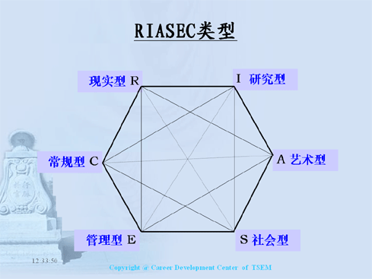
霍兰德的人-职类型匹配理论
霍兰德经过大量的分析研究，把职业兴趣分为六种基本类型，我们每个人都归属于其中的一种或几种类型。六种职业兴趣类型简述如下：
  １、现实型：(R)
  ２、研究型：(I)
  ３、艺术型：(A)
  ４、社会型：(S)
  ５、管理型：(E)
  ６、常规型：(C)

Slide 37
特点
  １、现实型(R): 关注事物具体细节、沉默、注重实际效果，实在
  ２、研究型(I)：强调科学性、理论性、对未来的发展
  ３、艺术型(A)：独立性、新奇性、创意、自由
  ４、社会型(S)：和谐、助人、更注重情感性、不功利
  ５、管理型(E)：利益性、效益、权威、成就感、容易影响他人
  ６、常规型(C)：按部就班、条例的稳定、规矩

Slide 38
认识自我——价值观
价值观指向我们认为自己一生中最重要东西的信念，深深的与情绪相连。
特征：
自豪、珍惜 公开承认
自由低选择 选自多种可能
衡量后果后做出决定 行动性
重复一贯的行动和确定的模式
核心问题：什么是对的？什么是错的？什么是好的？什么是不好的？

Slide 39
认识自我——价值观
利他主义
美感
智力刺激
成就感
独立性
声望地位
管理
经济报酬
社会交往
环境舒适
安全感
人际交往
追求新意
1、从左边13项价值观中选出对于自己最重要的8个。
2、然后在8个中间删除3个（不是选出5个，而是删除3个，注意——假如你删除了“薪酬福利”，则意味着你永远无法在这个选项上满意了；你可以反复体验这个感受。）
3、然后继续删除1个，留下4个。
4、再删除1个，留下3个。
5、最后将这3个按照重要程度排序（这就是你的职业核心价值观）
6、尝试清晰地表述它们，举几个例子来说明你对这个词的理解。（清晰有三个标准：能表达清晰，做决策时能想起，平时真的在主张和践行。）

Slide 40
认识自我——价值观
价值观的错误
盲从 不是价值观
感觉 不是价值观
价值观不是模仿得来的

Slide 41


讨论：
从你的职业价值观出发，目前，你对未来的职业规划是怎样的？

Slide 42
3.职业生涯机会的评估
在制定个人的职业生涯规划时，要分析环境条件的特点、环境的发展变化情况、自己与环境的关系、自己在这个环境中的地位、环境对自己提出的要求以及环境对自己有利的条件与不利的条件等等。
认清所选职业在社会大环境中的发展状况、技术含量、社会地位、未来发展均势等。

Slide 43
11
4.制定方案并实施
行动方案
计划中应包括计划学习哪些专业知识、掌握哪些职业技能、 提高哪些职业素养
通过哪些途径来提高和获得所需要的知识能力，提高学习和工作效率，如何提高自己的情商水平
如何坚持计划、计划遇到挫折怎么办
防止以目标代替具体举措
细化目标
阶段目标
总目标

Slide 44

13
5、备选方案的制订
由于社会环境、家庭环境、组织环境、个人成长曲线等变化以及各种不可预测因素的影响，一个人的职业生涯发展往往不是一帆风顺的。
为了更好地主动把握人生，适应千变万化的职场世界，拟定一份备选的职业生涯规划方案是十分必要的。
方案

Slide 45
总结：大学生生涯规划常用的分析方法——“五W”法
我想干什么？
What you want?
环境支持或
允许我干什么？
What can support
you?
我是谁？
Who are you ?
我能干什么？
What can you
do?
自己最终的职业
目标是什么?
What you can be
in the end?

Slide 46
课后作业：
请根据你的专业，参考今天讲课的内容制定一份属于你的大学生职业生涯规划（大学期间）计划书。
我的职业期待： | 目前职业规划的具体目标：
助力（人事物）： | 阻力（人事物）：
如何善用： | 如何克服：
具体行动计划：
为了达成目标我会：

Slide 47

推荐书目：
1. 《高效能人士的七个习惯》蒂芬·柯维
中国青年出版社

